Slide 1
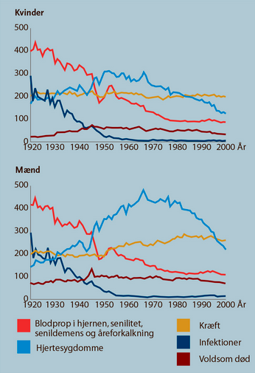

Slide 2
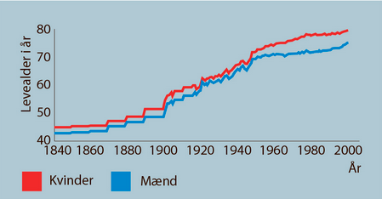

Slide 3
BMI = m / h²
BMI under 18,5 = Undervægtig
BMI mellem 18,5 til 25 = Normalvægtig
BMI over 25 = Overvægtig
BMI over 30 = Svær overvægtig

Slide 4
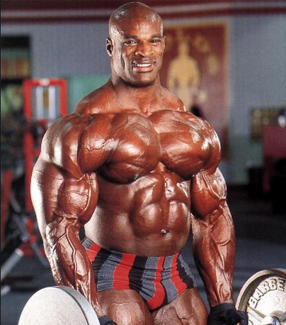
Begrænsninger på BMI
Ronnie Coleman
Vægt 135kg
Højde 180cm
BMI = 135kg / (1,8 x 1,8) = 41,7

Slide 5
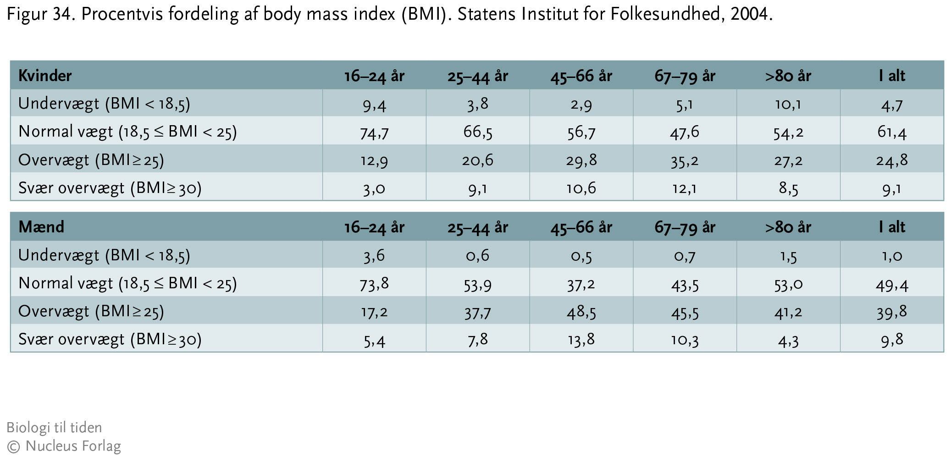

Slide 6
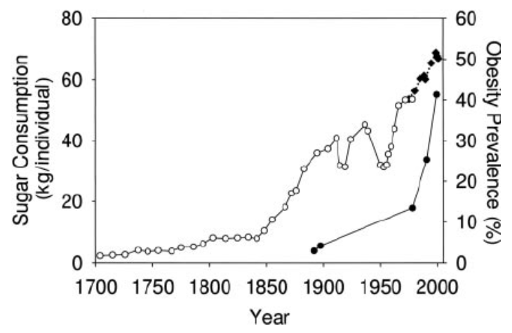

Slide 7
Eksempler på komplikationer med BMI over 25
Diabetes
Hjertekarsygdomme
Blodpropper
Forhøjet blodtryk
Galdesten
Slidgigt
Åndedrætsbesvær
Søvnforstyrrelser
Hormonforstyrrelser
Fertilitetsforstyrrelser
Kræft
Samt øget risiko for skizofreni, bipolar lidelse, depression osv.

Slide 8
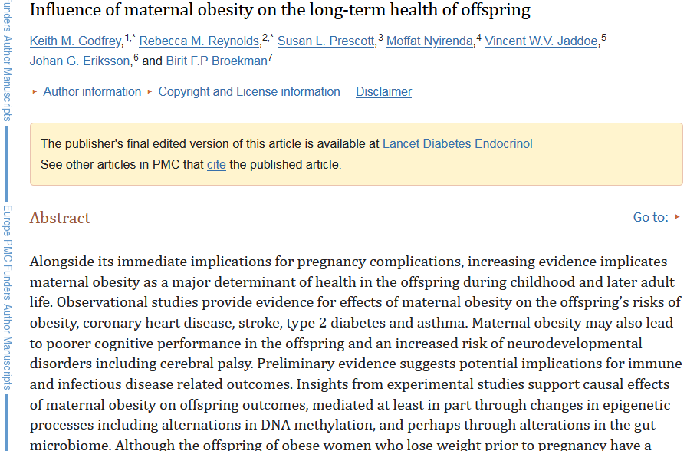

Slide 9


Slide 10
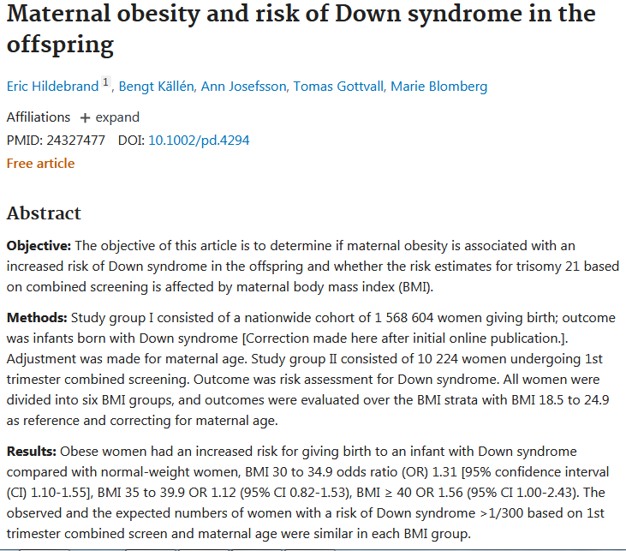

Slide 11
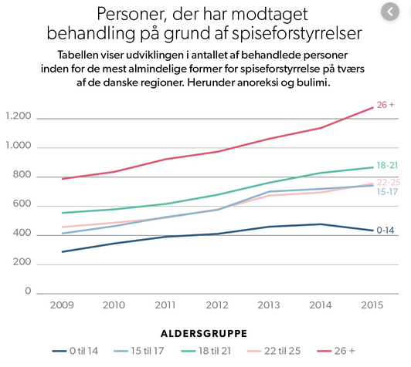

Slide 12
Eksempler på komplikationer med BMI under 18,5
Blodmangel
Knogleskørhed
Forhøjet risiko for alzheimer og demens
Svimmelhed
Bevidsthedstab
Træthed
Pludselig hjertedød
Hjertekarsygdomme
Hormonforstyrrelser
Angst, depression og OCD.

